Slide 1

شادی چیست؟

Slide 2

دکتر محمد پارسا نویسنده کتاب «انگیزش و هیجان» در تعریف شادی چنین می نویسد:
شادی احساس مثبتی است که از حس رضایت مندی و پیروزی به دست می آید.

Slide 3

درک شادی و ابراز آن در افراد متفاوت است. اما در این
تفاوت ها یک عامل مشترک انسانی وجود دارد:
احساس
رضایت و خشنودی

Slide 4

راهکارهای شادی در کشورها و اقوام و جشنواره های مختلف

Slide 5
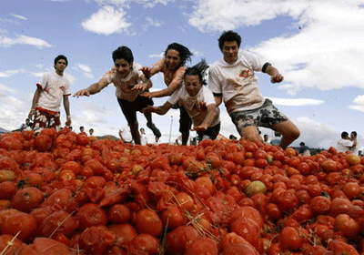
جشنواره پرتاب گوجه‌فرنگی

Slide 6
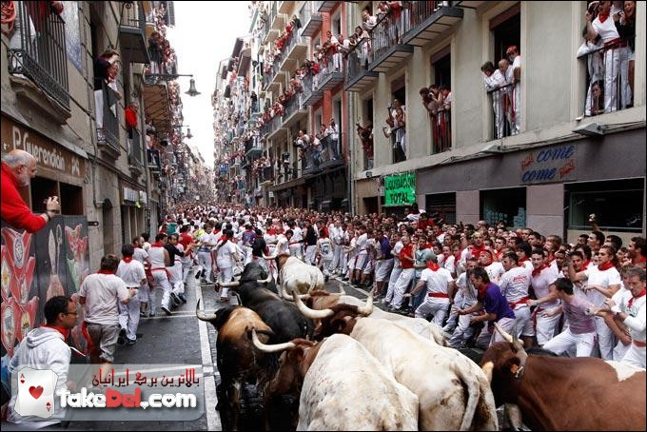
جشن فرار از گاوهای وحشی

Slide 7
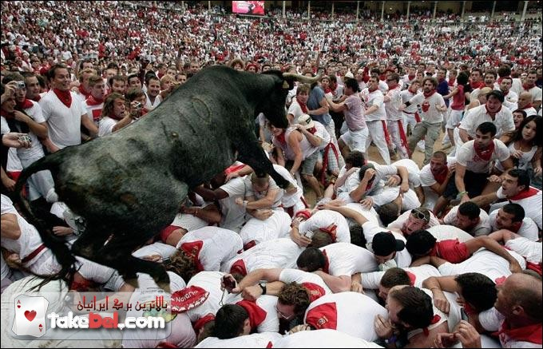
جشن فرار از گاوهای وحشی

Slide 8
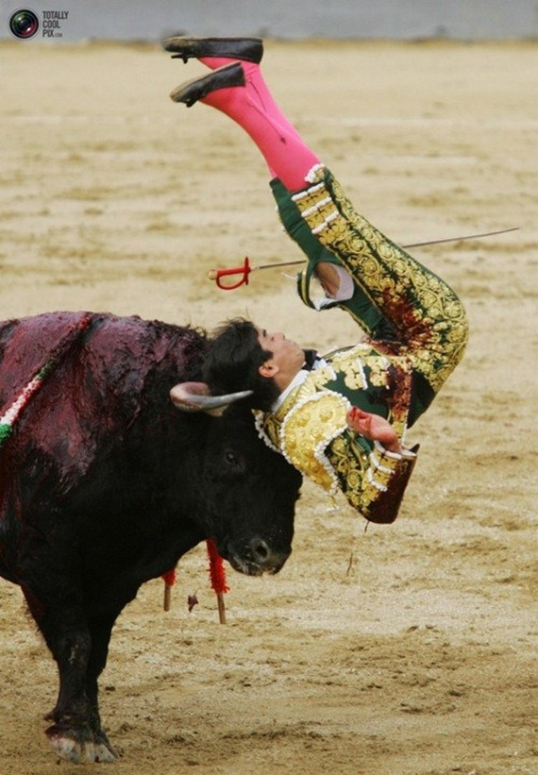
جشن فرار از گاوهای وحشی

Slide 9
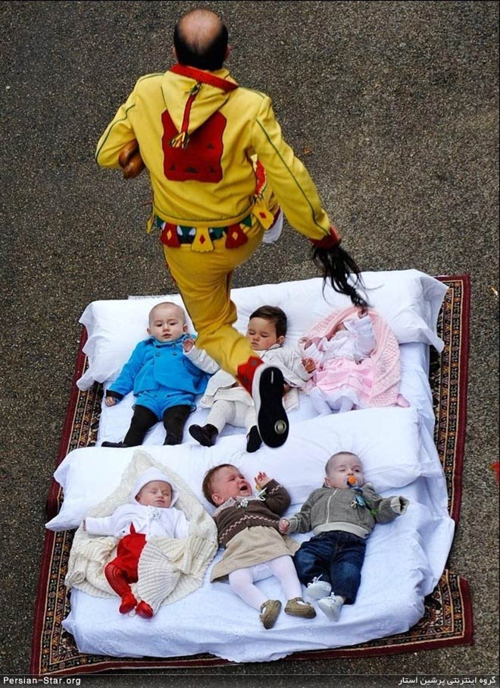
جشنواره سنتی و کاتولیک کورپس کریستی

Slide 10
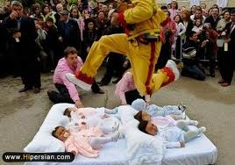
جشنواره سنتی و کاتولیک کورپس کریستی

Slide 11
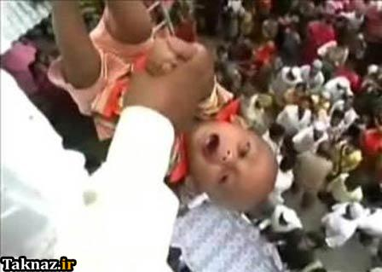
مراسم ساکنان روستای Harangal

Slide 12
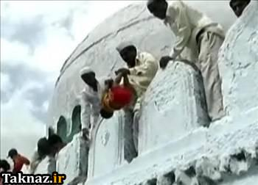
مراسم ساکنان روستای Harangal

Slide 13
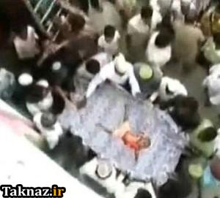
مراسم ساکنان روستای Harangal

Slide 14

شادی؛
پایدار یا ناپایدار؟!
مسئله این است!

Slide 15
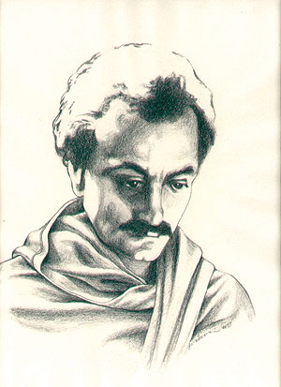
جبران خلیل جبران می گوید:
«شادی اسطوره ای است که در جستجویش هستیم.»

Slide 16

شادی یک نیاز طبیعی است که همه انسان ها آن را در وجودشان احساس می کنند.

Slide 17
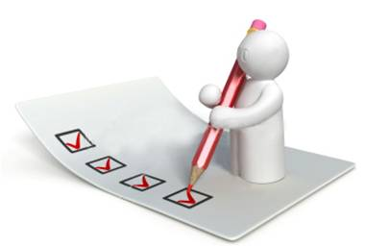
سری هم به برنامه های الهی بزنیم!

Slide 18
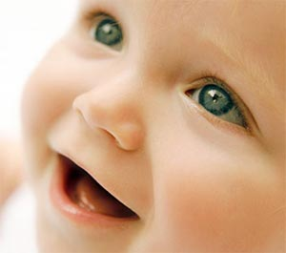
خالق من که خود این نیاز را در وجود من قرار داده پاسخی برای آن
در این دنیا قرار داده است.
و اگر من به عنوان بنده الهی این را بپذیرم و به آن عمل کنم و مطیع باشم، می توانم به شادی پایداری که کاملا با طبع انسانی سازگار است، دست یابم.

Slide 19
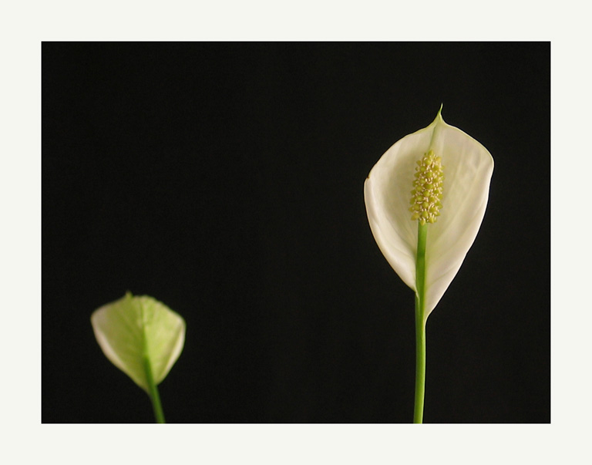
شادی در آیات الهی دو دسته‌اند:
شادی پسندیده
شادی ناپسند

Slide 20

اسلام به هیچ وجه با شادی و نشاط مخالفتی ندارد چون نیاز به شادی و نشاط نیازی غریزی است.
ولی اسلام برای آن حد و مرزی قرار داده است.
و شادی که ممدوح است ونیاز انسان است را بیان کرده است.

Slide 21

امام محمد باقرعلیه السلام می فرمایند:
«لبخند شخص به روی برادر مومنش حسنه است و برطرف کردن اندوهی از او نیز حسنه است و خداوند به چیزی محبوب تر از مسرور ساختن مومن، پرستش نشده است.»

Slide 22
پیامبرصل الله علیه و آله
می فرمایند:
برترین اعمال بعد از
اقامه نماز،
شاد کردن دل مومن است.
البته از طریقی که گناه در آن نباشد.

Slide 23
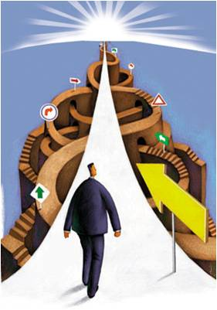
عامل مشترک در بین انواع شادی ها:
احساس رضایت
و خشنودی
راهی که منجر به شادی پایدار در وجود من می شود چیست؟

Slide 24
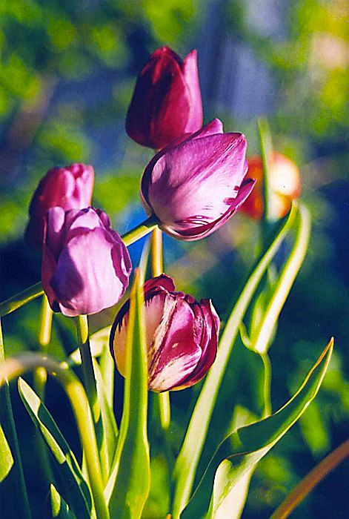
از مهم ترین پایه های شادمانی انسان میزان رضایت از زندگی است. آن هم رضایتی که که در جهت هدف آفرینش و رضایت خالق باشد. هر چقدر رضایت و خشنودی در وجود من بیشتر و عمیق تر شکل گیرد، احساس شادی در من پایدارتر خواهد بود.

Slide 25
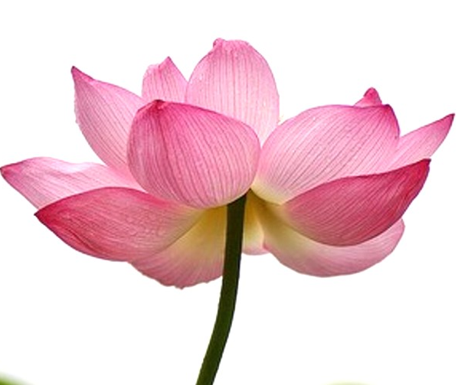
آرامش
زیر بنای شادی است

Slide 26

الا بذکر الله تطمئن القلوب

Slide 27

پيامبر اكرم صل الله علیه و آله
از امیرالمومنین پرسيدند:
ميدانى اين آيه در باره
چه كسى نازل شده؟
عرض كرد: خدا و پيغمبرش داناترند.
فرمود: در باره كسى كه مرا تصديق كند و ايمان آورد به من و تو و
عترت را تو دوست بدارد و تسليم تو
و ائمه بعد از تو باشد.

Slide 28
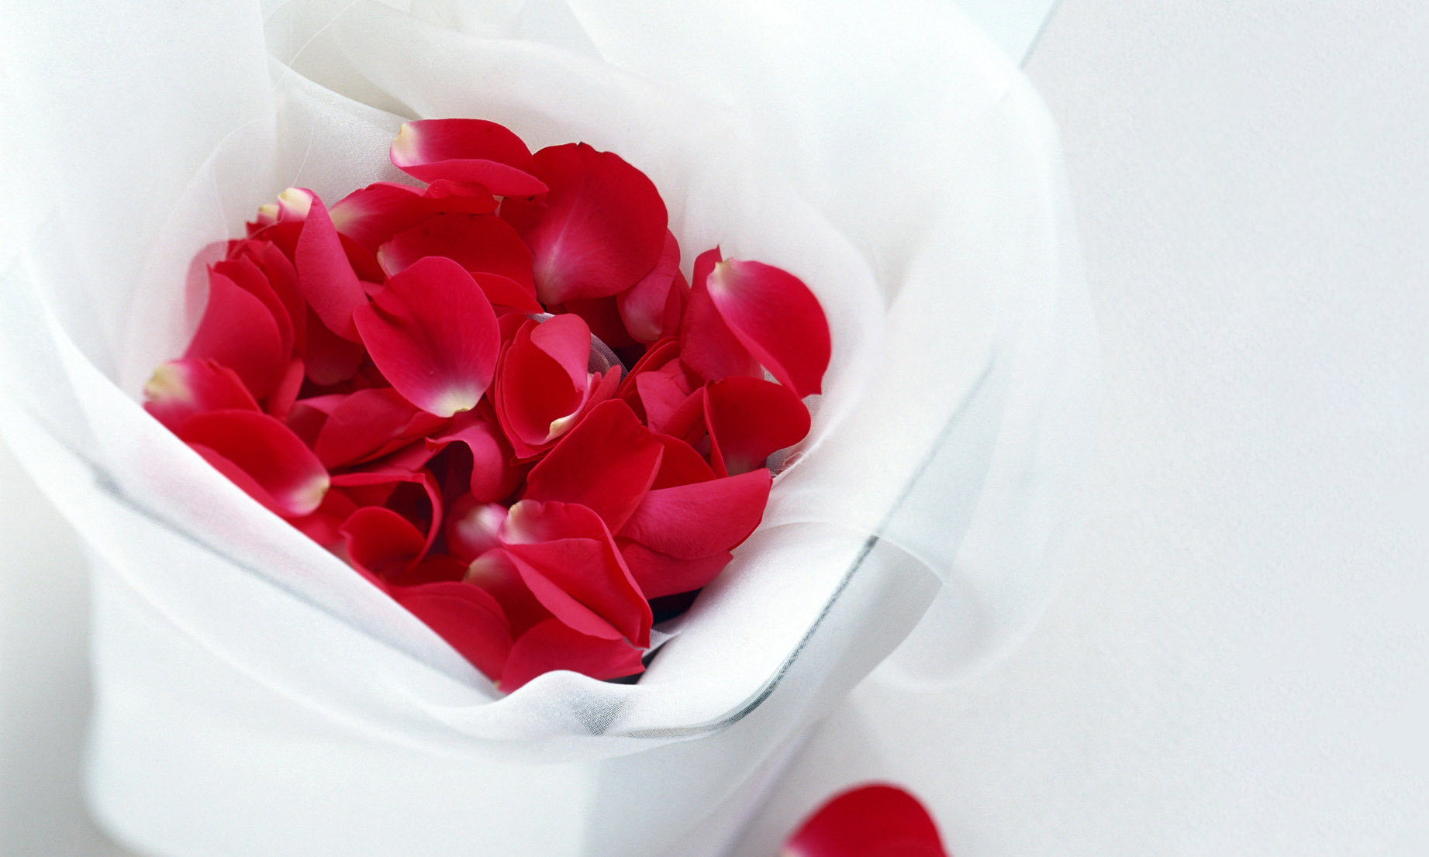
اگر می خواهی به آرامش برسی تا شاد باشی، یک راه وجود دارد. راهی که بسیار لطیف و زیباست. کافی است دوست داشتن را بلد باشی. کسانی را دوست داشته باشی که خدا آن ها را بیشتر از هرکس دیگری دوست دارد.

Slide 29

چگونه دوستی
می تواند موجب
شادی من شود؟
این دوست چه ویژگی هایی باید داشته باشد؟

Slide 30

به من آرامش و امنیت دهد
سنگ صبور من باشد.
مهربان باشد.
رازدار باشد.
آنقدر عالم باشد که بتواند در مشکلات به من کمک کند.
و ...

Slide 31
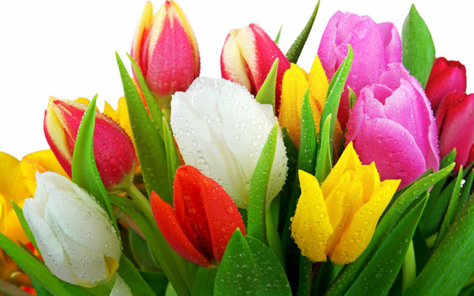
باید خودت دوستی را آغاز کنی.
باید خودت از خانه خارج شوی تا در
معرض آفتاب خورشید وجودش باشی.

Slide 32

چطور با او دوستی کنم؟

Slide 33


Slide 34


Slide 35

با ارتباط با امام زمان،آرامش و شادی را برای همیشه به زندگی هایمان وارد می کنیم.

